Slide 2
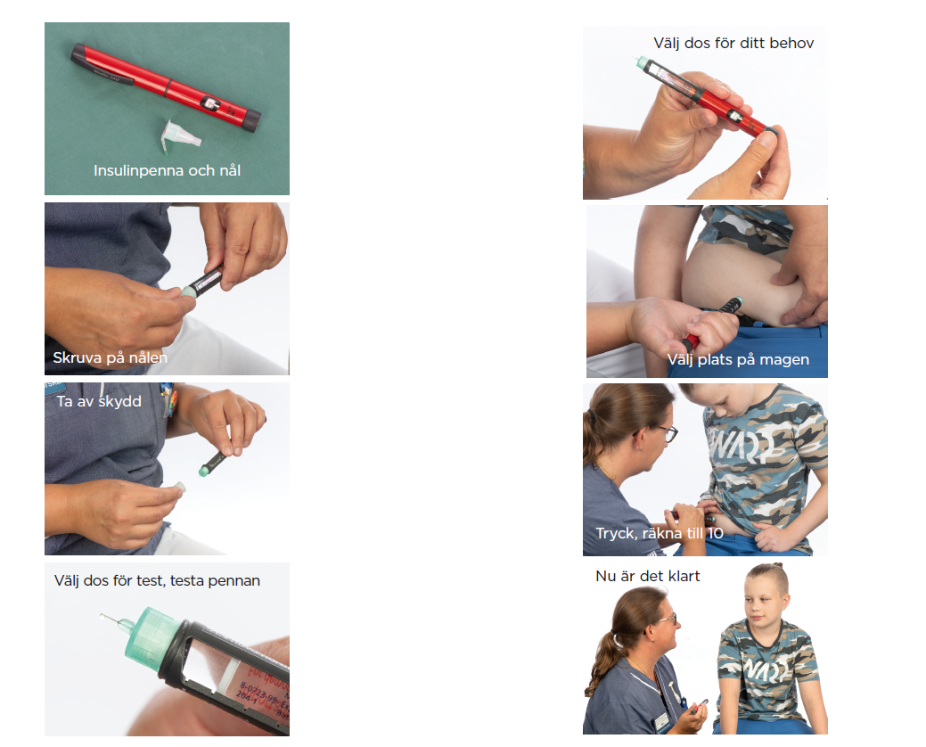
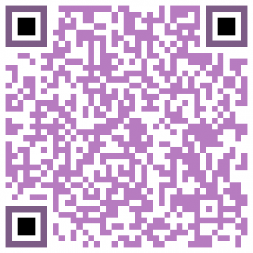
Dessa bilder finns på SÖS bildspel:
Sanna QR kod så kommer ni dit:

